Slide 1
GAMBIT
Проект выполнили ученики Академии Яндекс лицея:
Орешин Константин
Логинов Владислав
Кажкаримов Асхат
2022 год

Slide 2
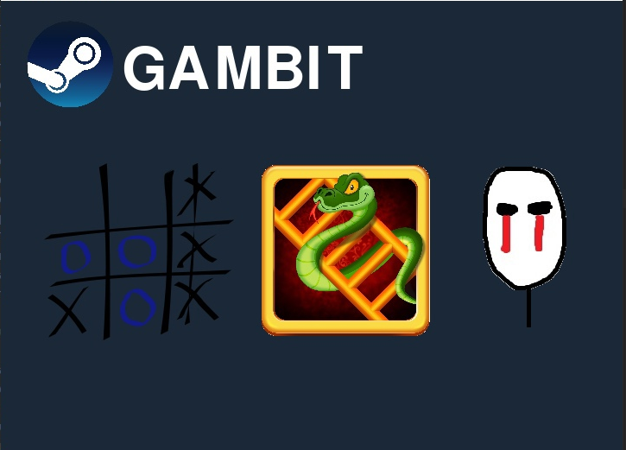
Цель:
Создать универсальное приложение, которое представляет собой набор нескольких мини-игр.

Slide 3
Задачи:
Создать удобное приложение для пользователей(понятный интерфейс)
Предоставить справочный материал(инструкцию по использованию)
Разработать приложение используя модуль pygame

Slide 4
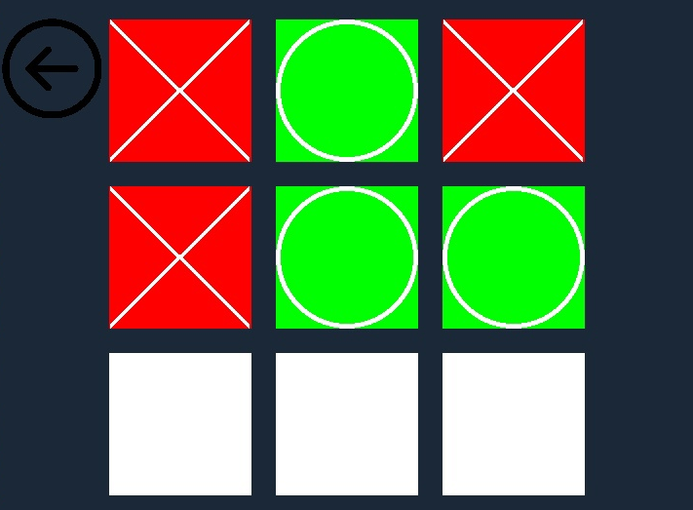
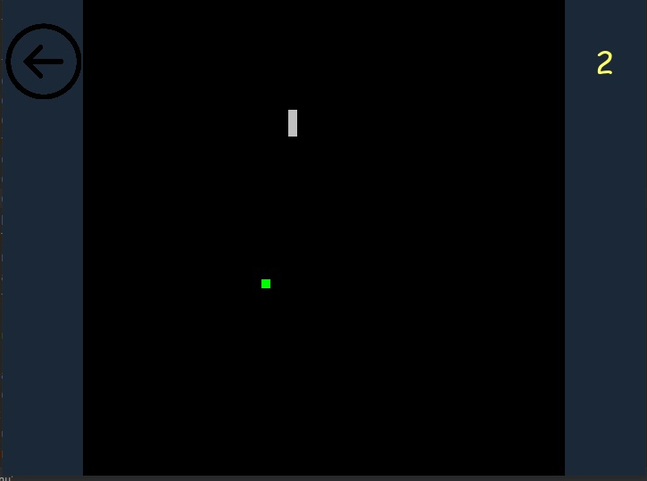

Тизер:

Slide 5
СПАСИБО ЗА ВНИМАНИЕ!

